Slide 1
Μετεωρολογικοί χάρτες μοντέλα, προβλέψεις(*)
Γιάννης Καρυωτάκης
Yannis.karyotakis@gmail.com
Σύρος, Νοέμβριος 2024
(*) Παρουσίαση στην 57^{η} σχολή ιστιοπλοΐας ανοιχτής θαλάσσης του Ναυτικού Ομίλου Συρου

Slide 2
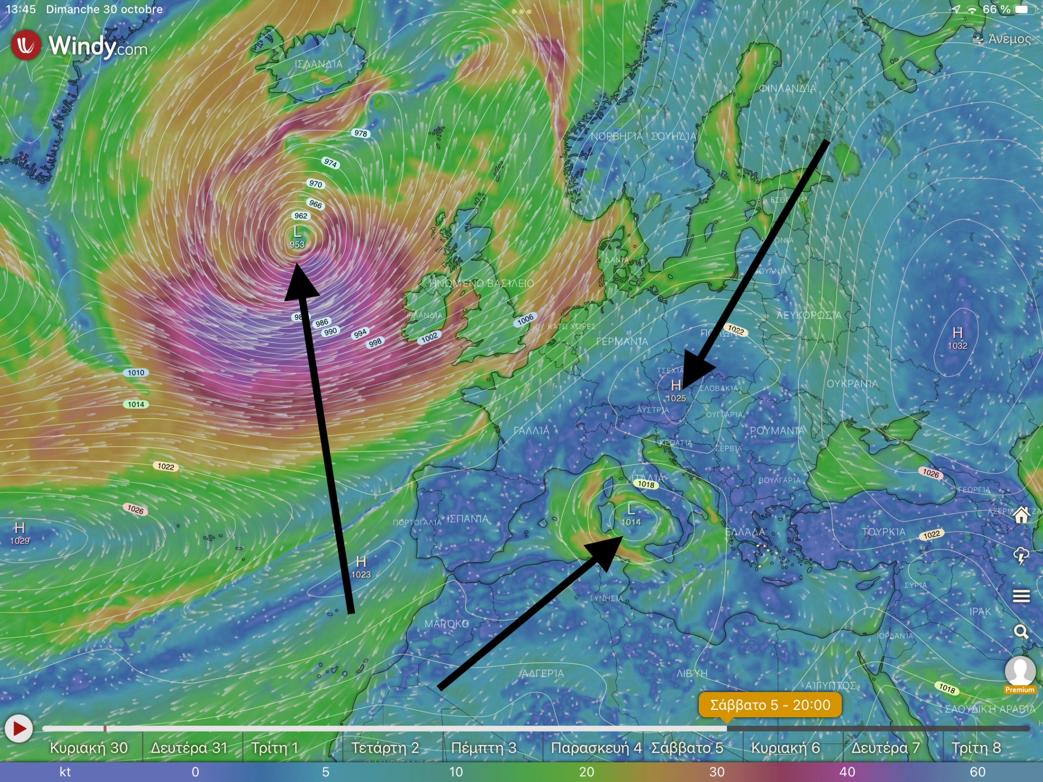
Πίεση : Pascal = Newton/m², hPa, mmHg, mbar, ατμόσφαιρες, PSI !
P = 1013,25 hPa στην επιφάνεια της θάλασσας
Θερμοκρασία
Υγρασία
hPa = 100 Pascal

Slide 3
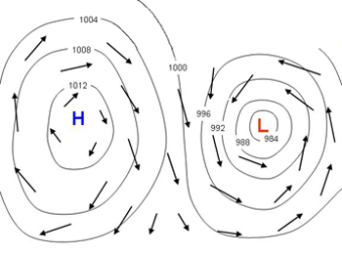
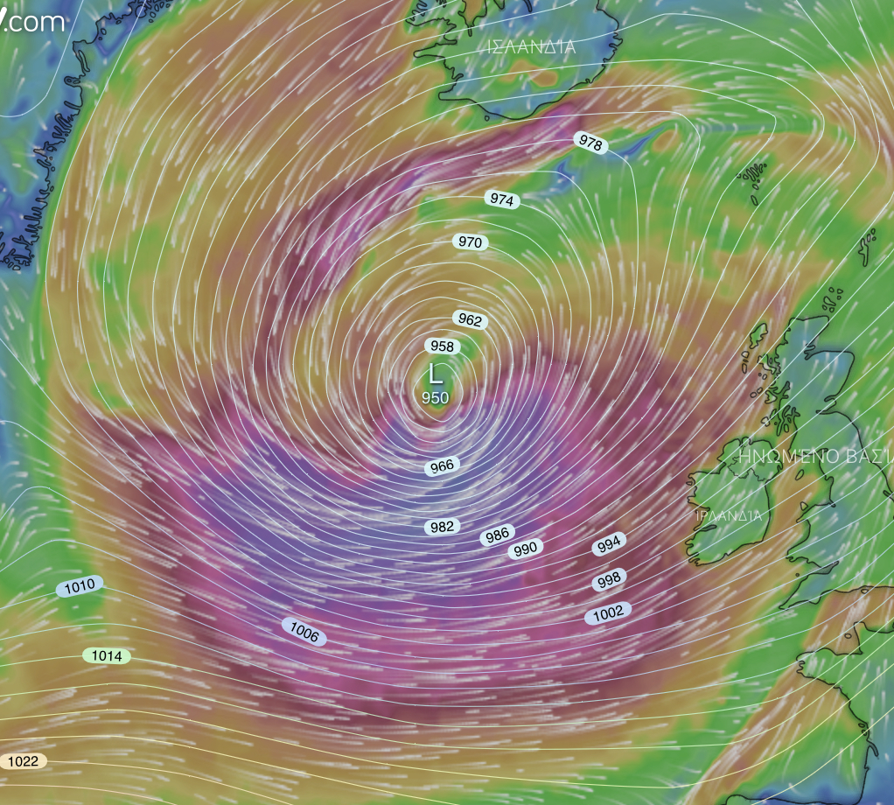
Πιεση (P)
P > 1013 hPa βαρομετρικό υψηλό, H (αντκυκλώνας)
P < 1013 hPa βαρομετρικό χαμηλό L
Ισοβαρής : Χώρος ίδιας πίεσης
Ο άνεμος είναι σχεδόν εφαπτόμενος στις ισοβαρείς
Όσο οι ισοβαρείς είναι πιο πυκνές τόσο και περισσότερος αέρας
Βόρειο ημισφαίριο
Με την πλάτη στον αέρα (Η) δεξιά και (L) αριστερά

Slide 4
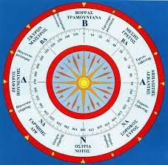
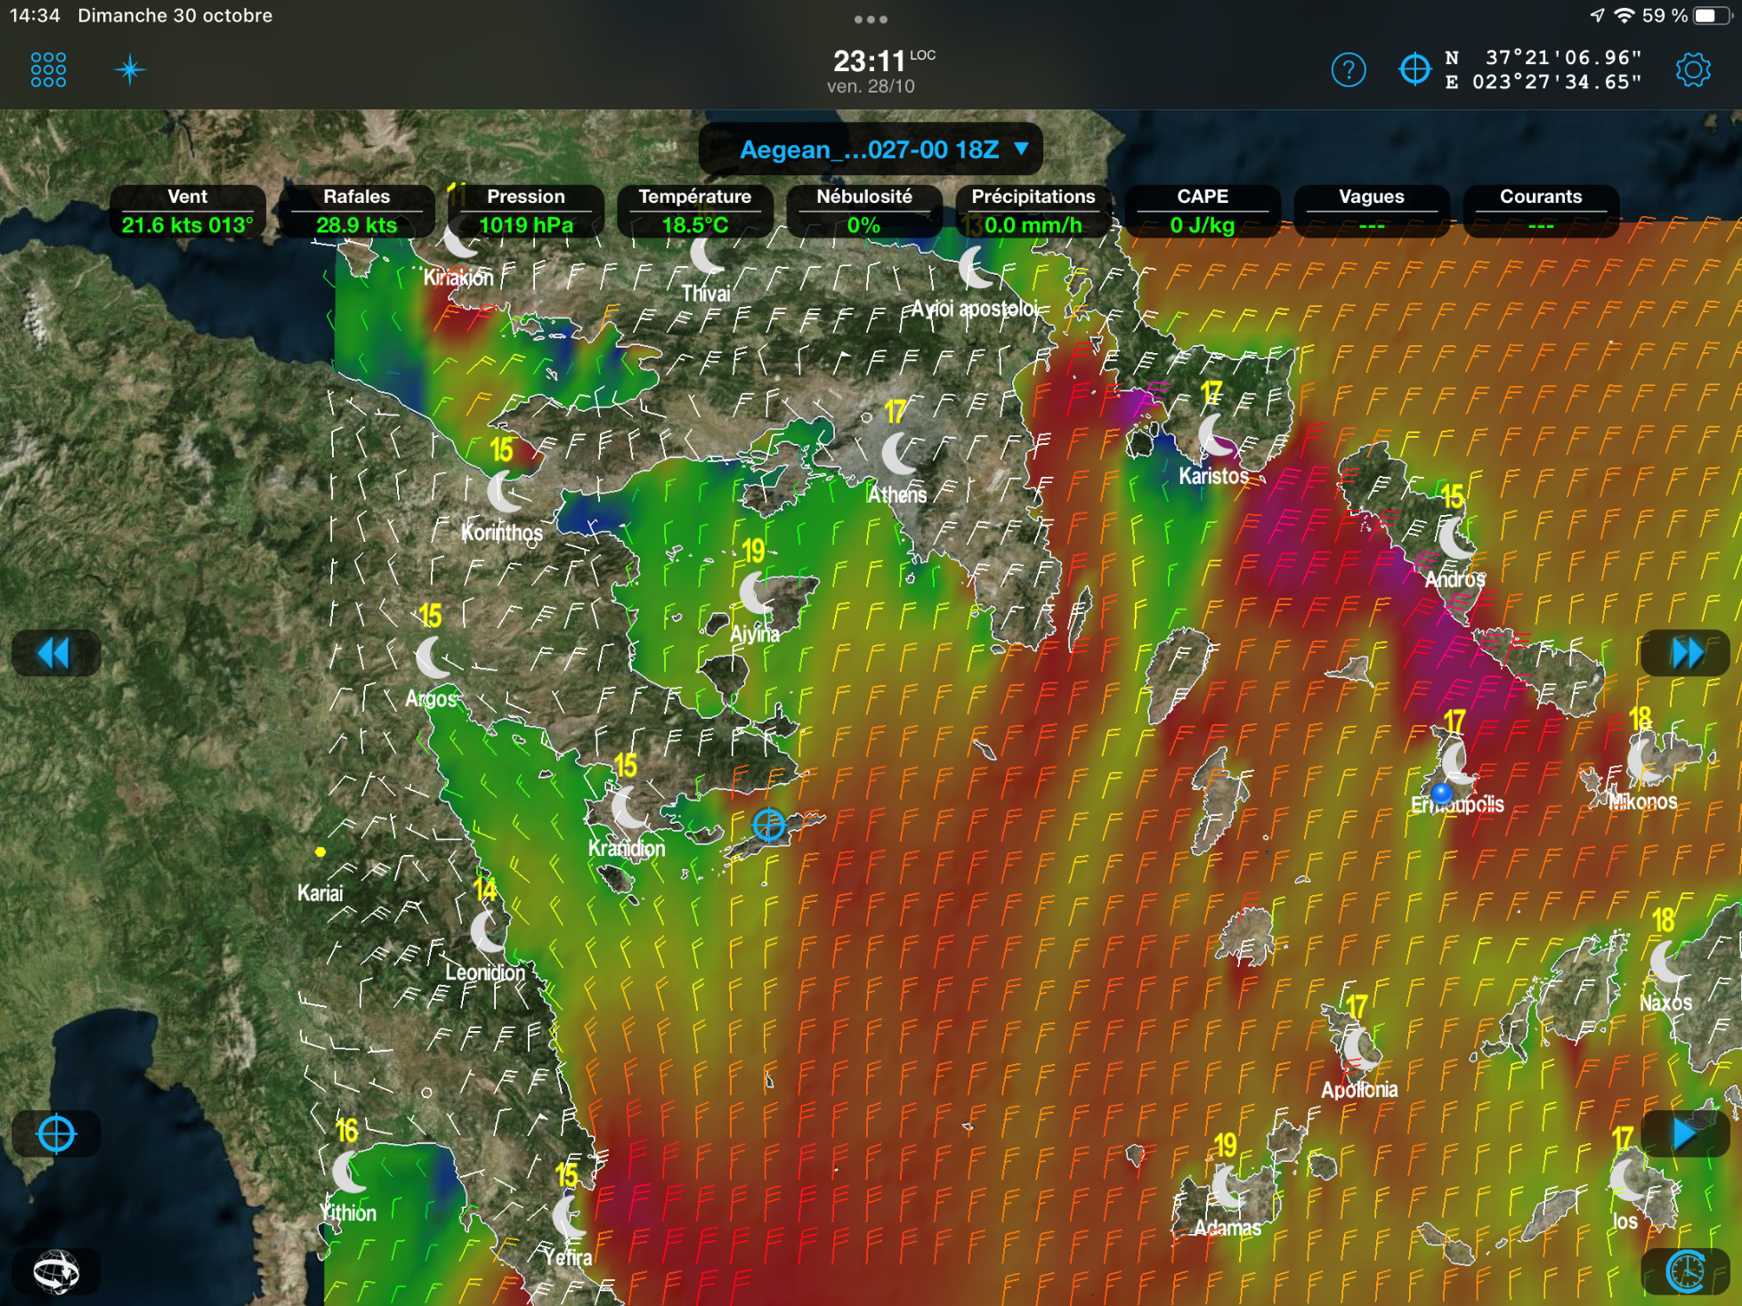
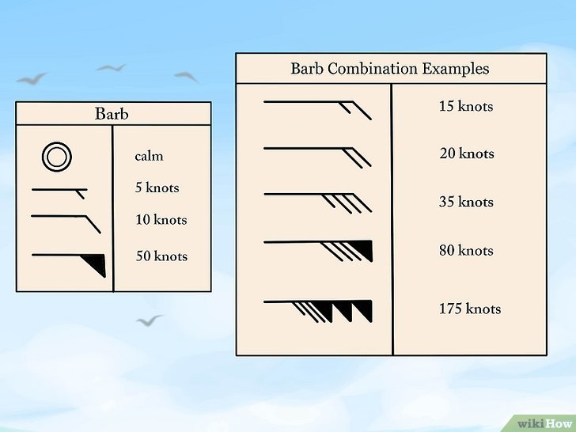
Ο άνεμος
Δύναμη και κατεύθυνση

Slide 5
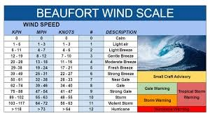
Ταχύτητα ανέμου σε κόμβους (Kts) = ναυτικά μίλια / ώρα (Νmph)
Kts = (Beaufort-1) x 5
Πχ 6 μποφόρ = (6-1) x 5 = 25 κόμβοι
Προσοχή miles per hour όχι ναυτικά μίλια / ώρα

Slide 6
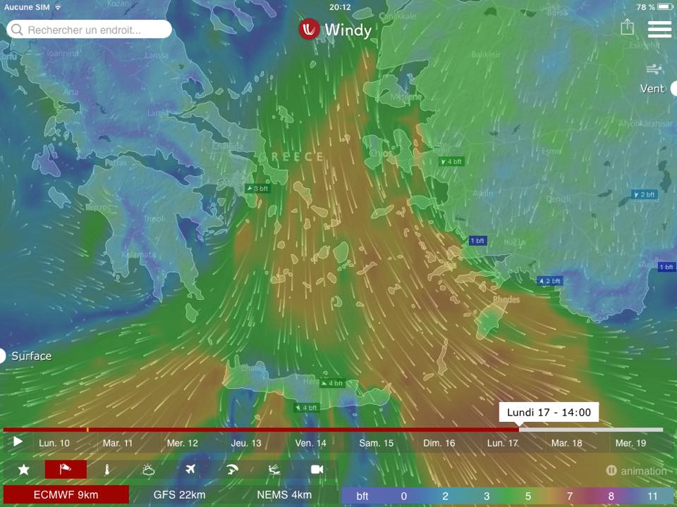
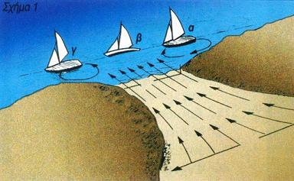
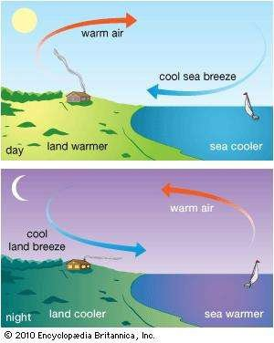
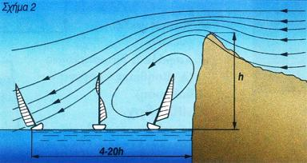
Δεν χρειάζομαι προβλέψεις
Θερμικός άνεμος,
Θαλάσσια αύρα μπουκαδούρα
Θαλάσσια βουνά
Στενά, ακρωτήρια

Slide 7
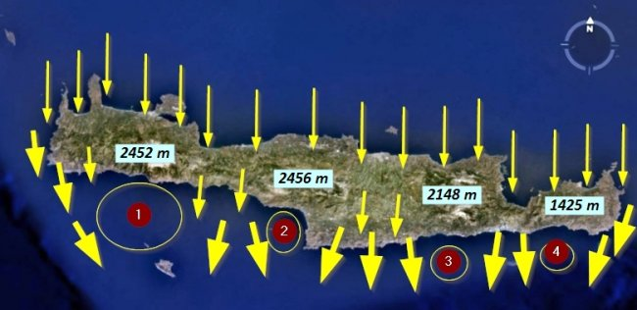
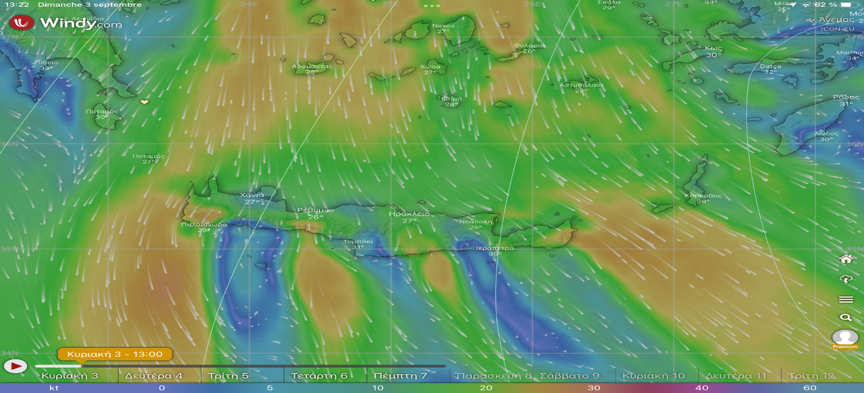
Γεωγραφία

Slide 8
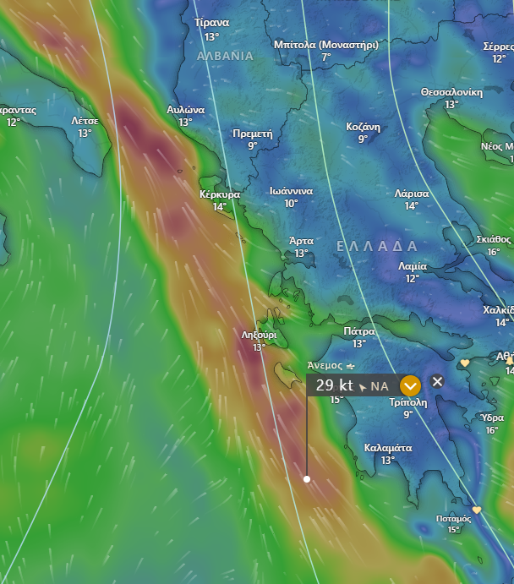
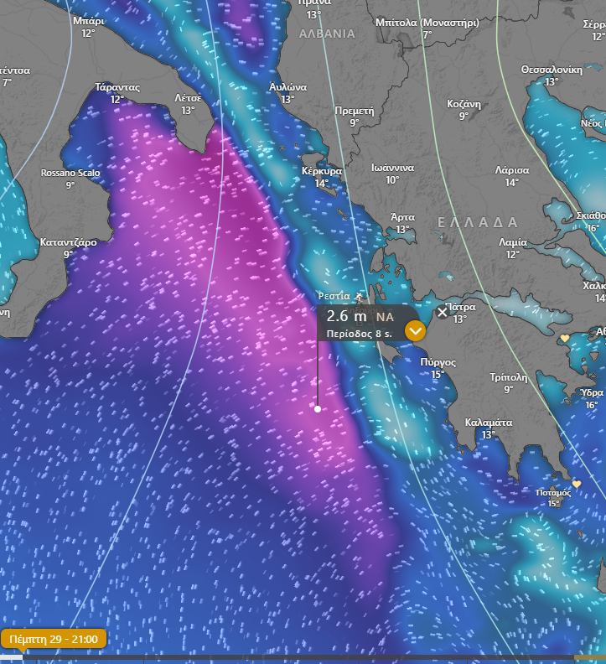
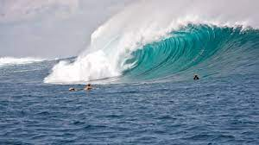
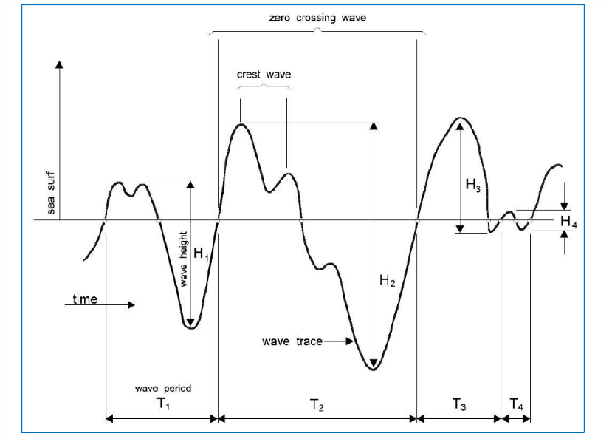
Το κύμα
Δημιουργία : Δράση του αέρα στην επιφάνεια της θάλασσας
Ταχύτητα του αέρα
Χρόνος που φυσάει
Απόσταση χωρίς εμπόδιο
Μορφολογία του βυθού και των ακτών
Τριβή των κατωτέρων στρωμάτων του νερού στον βυθό που φρενάρουν. Τα ανώτερα έχουν μεγαλύτερη ταχύτητα, και το κύμα σκάει λόγω βαρύτητας !
Fetch
Ρεστια : Μνήμη του κύματος
Ύψος : Η₁, Η₂ Η₃
Περίοδος : Τ₁, Τ₂ Τ₃
Μήκος κύματος : λ , λ $≅$ 1,56 × Τ²
Κίνδυνος : Ένα κύμα απότομο ύψους 1/3 του μήκους του σκάφους στο πλάι!

Slide 9
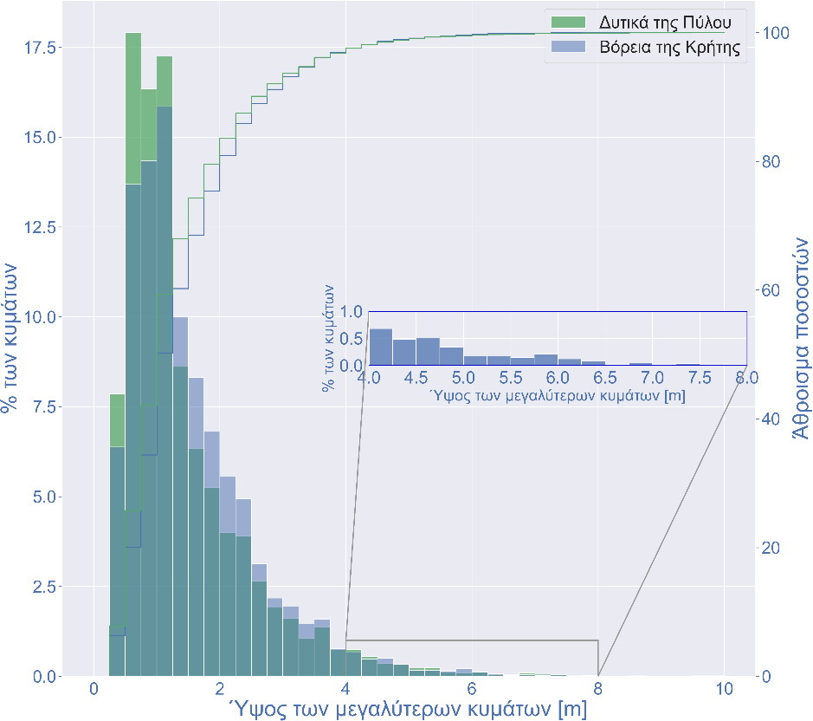
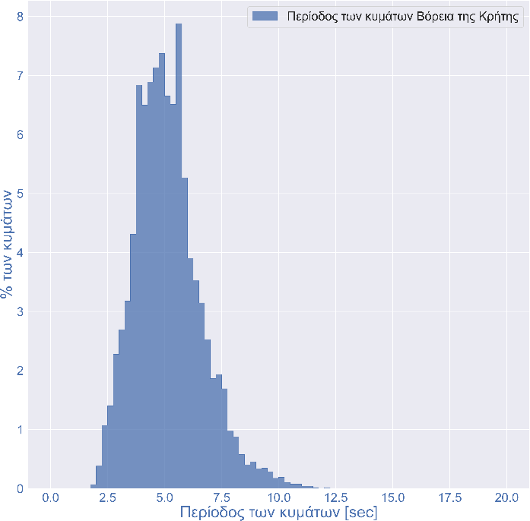
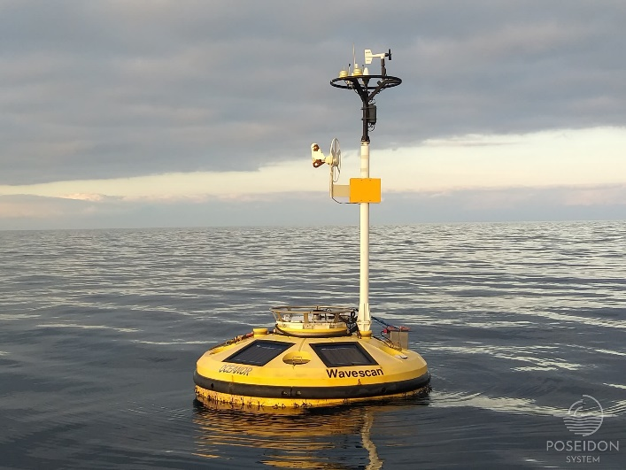
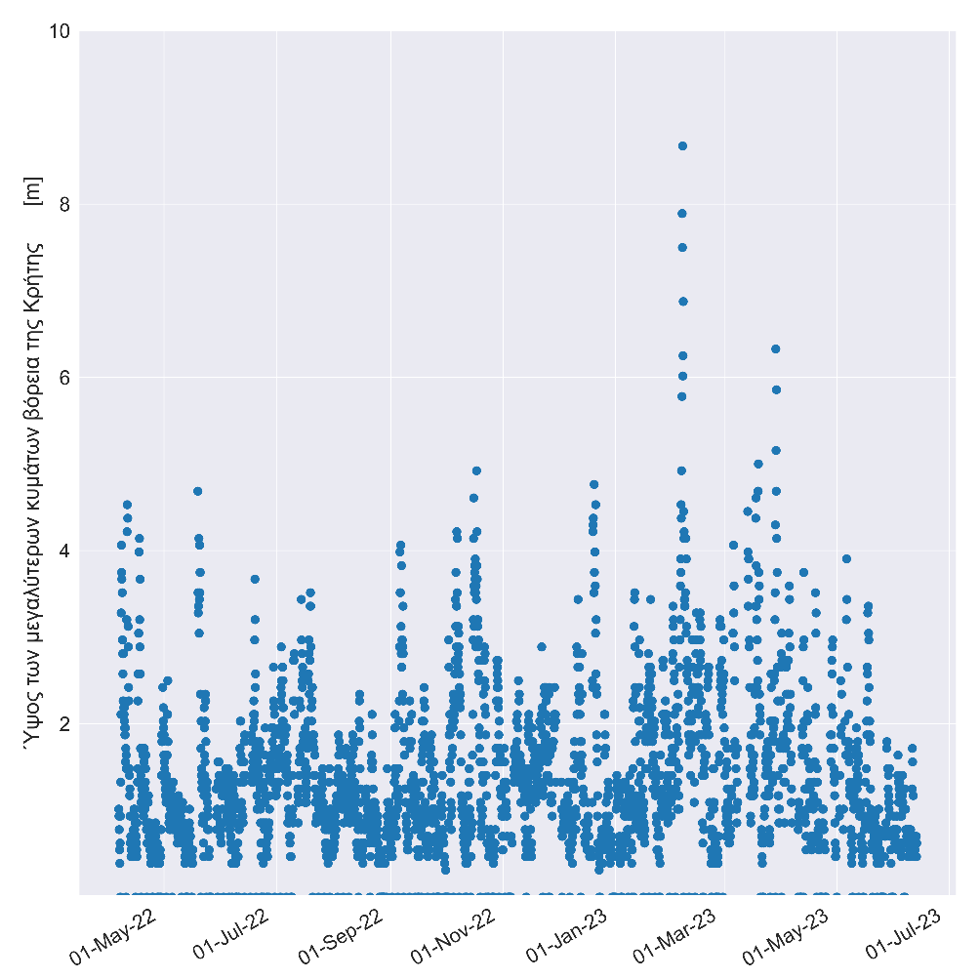
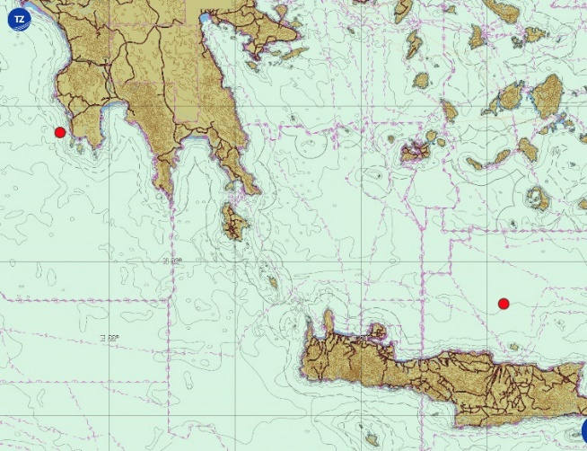
Ελληνικά κύματα(ΕΛΚΕΘΕ*)
Μήκος κύματος
λ = gT²/2π όπου g = 9,81m/s²
λ $≅$ 1,56 × Τ²
και ταχύτητα
v = gT/2π
(*) https://poseidon.hcmr.gr/el/synistoses/kentro-dedomenon/roi-dedomenon

Slide 10
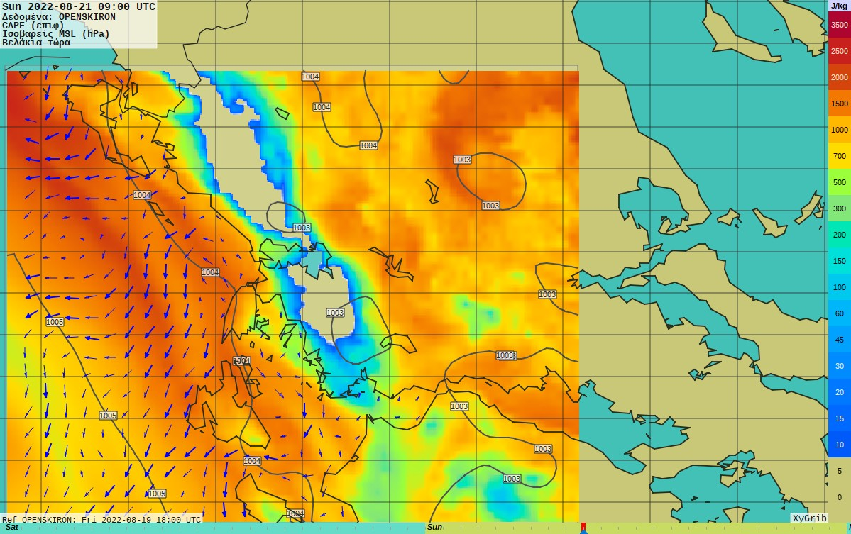
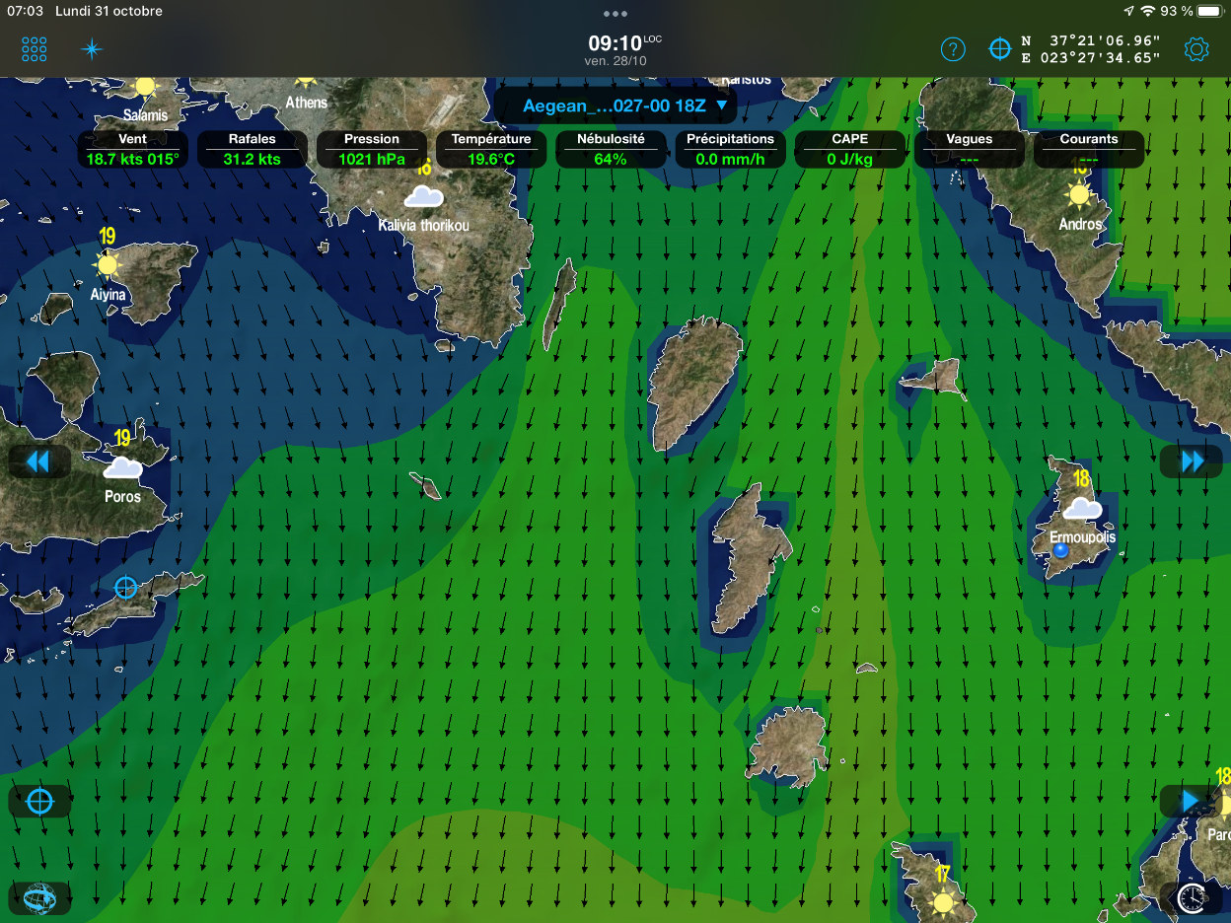
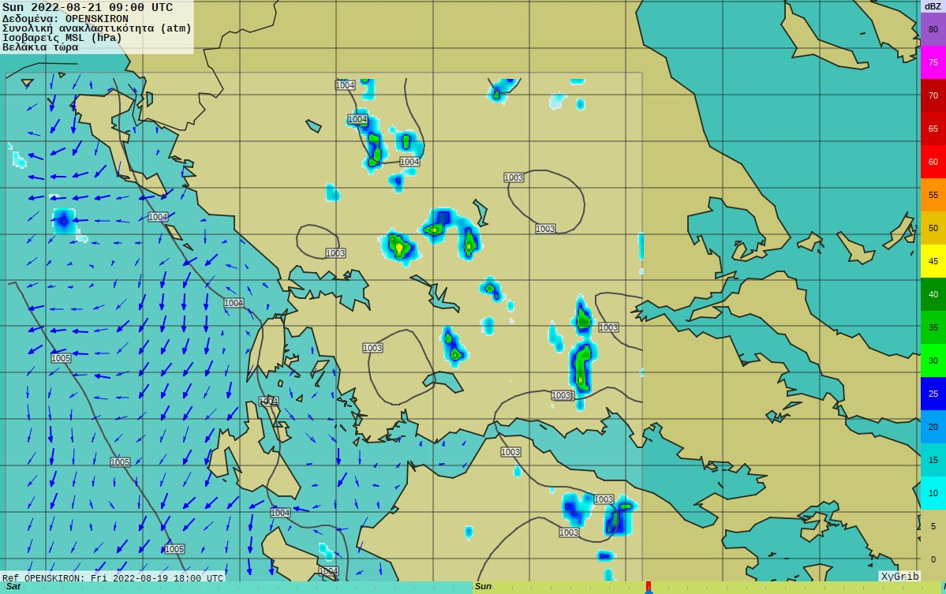
Κύματα και καταιγίδες
CAPE Convective Available Potential Energy > 2000 δυνατή καταιγίδα
Ανακλαστικοτητα, Total Reflectivity
>20-25 πιθανή καταιγίδα
Κύμα

Slide 11
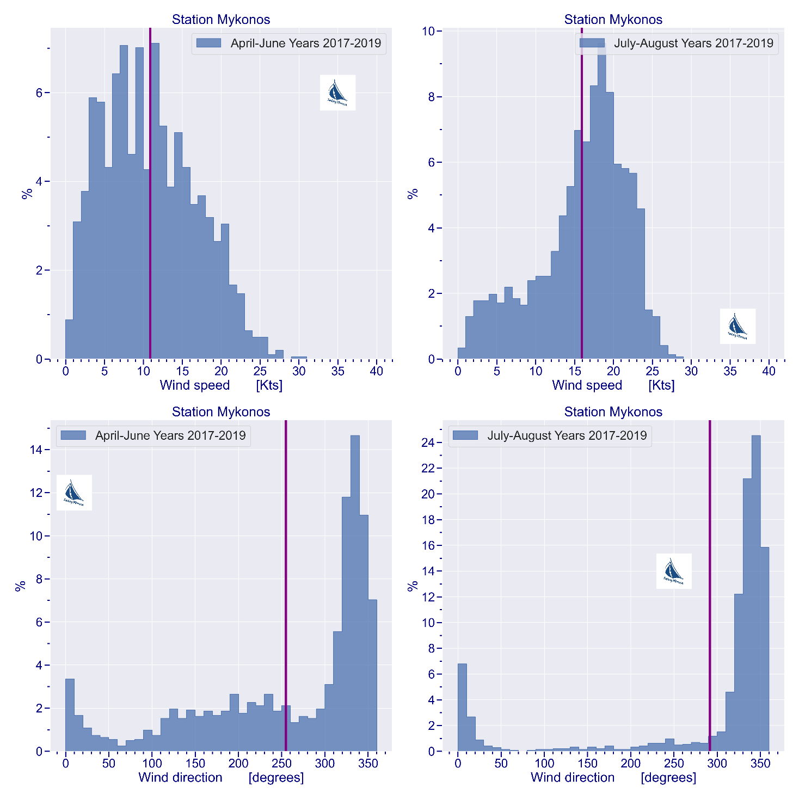
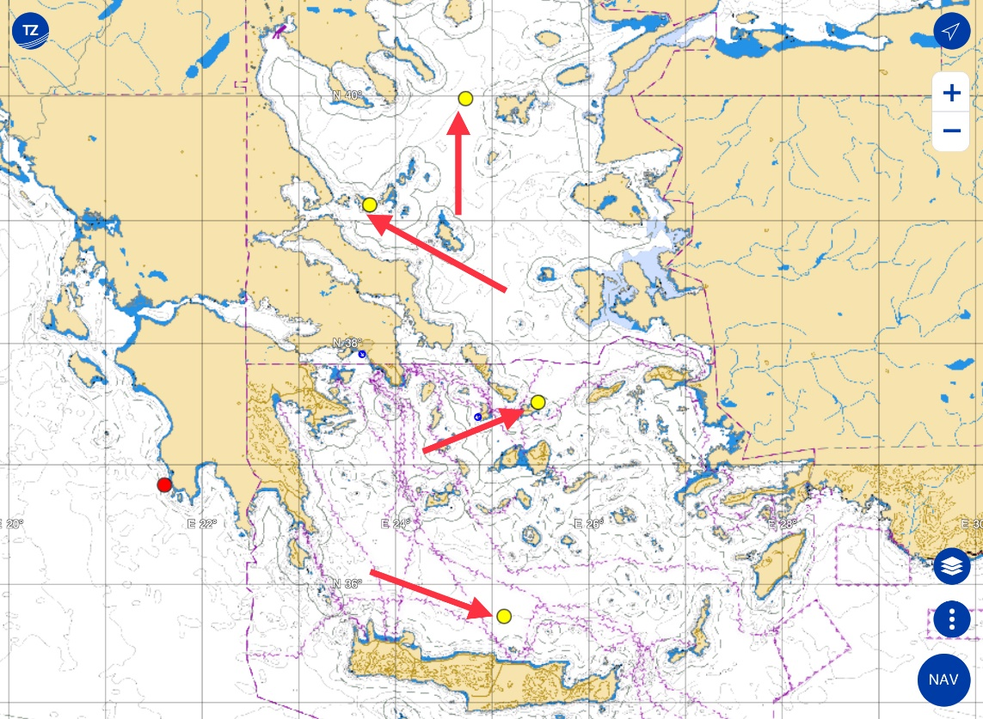
Ένταση του αέρα στο Αιγαίο

Slide 12
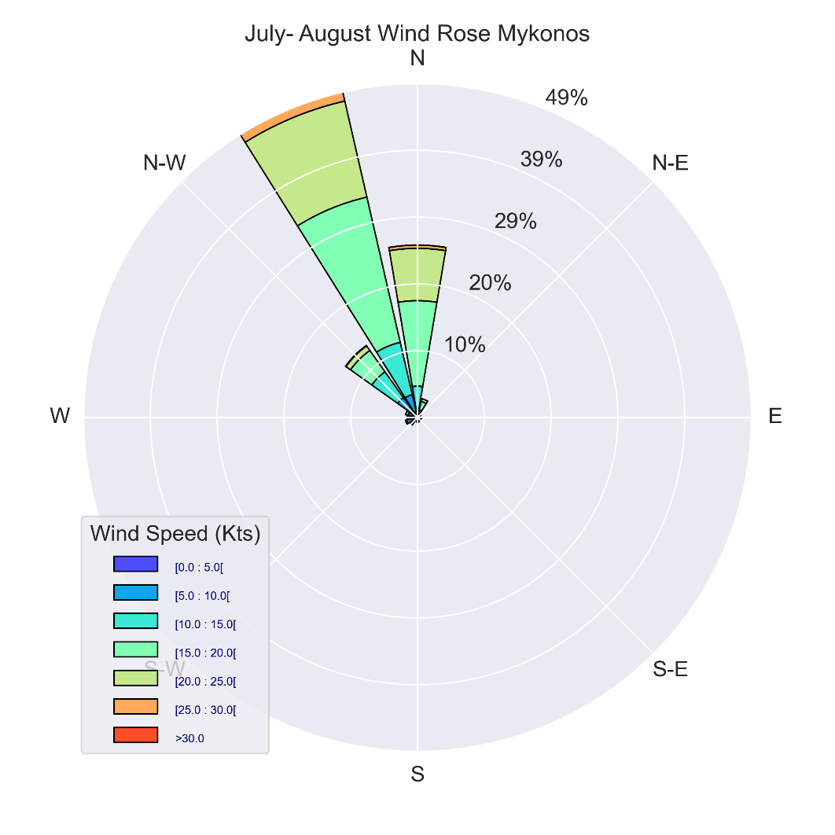
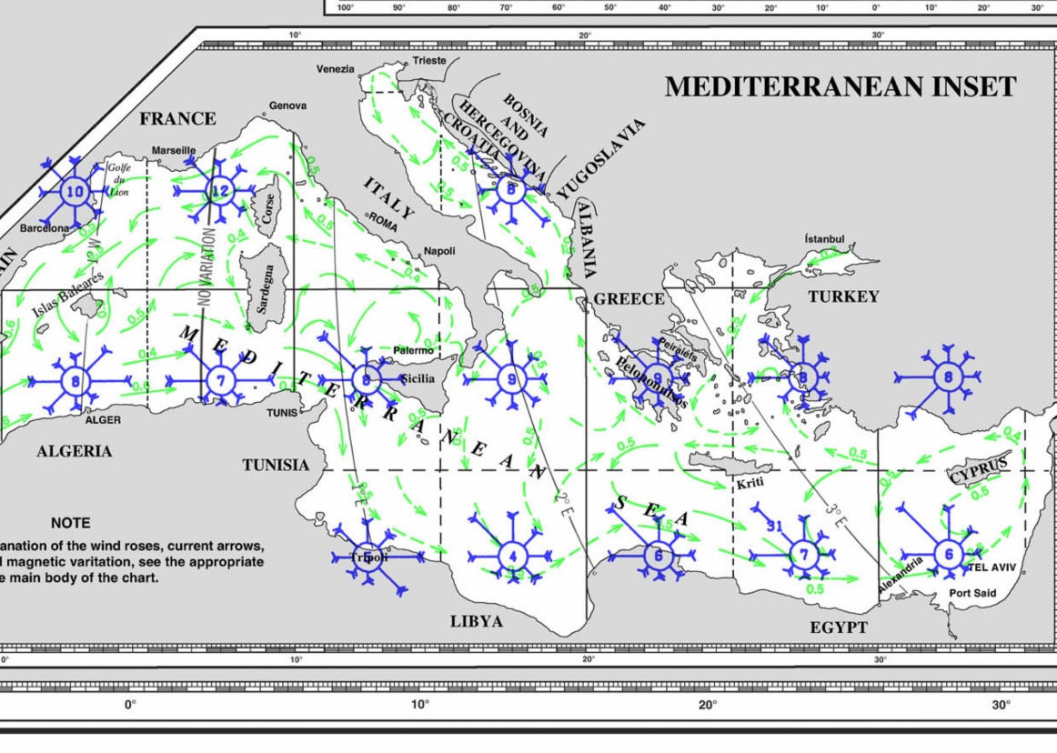
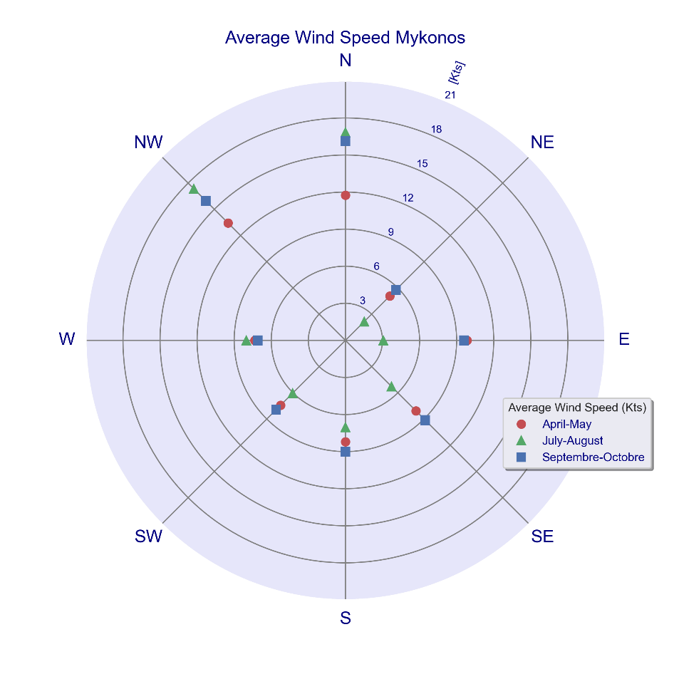
Ένταση του αέρα στο Αιγαίο (2)

Slide 13
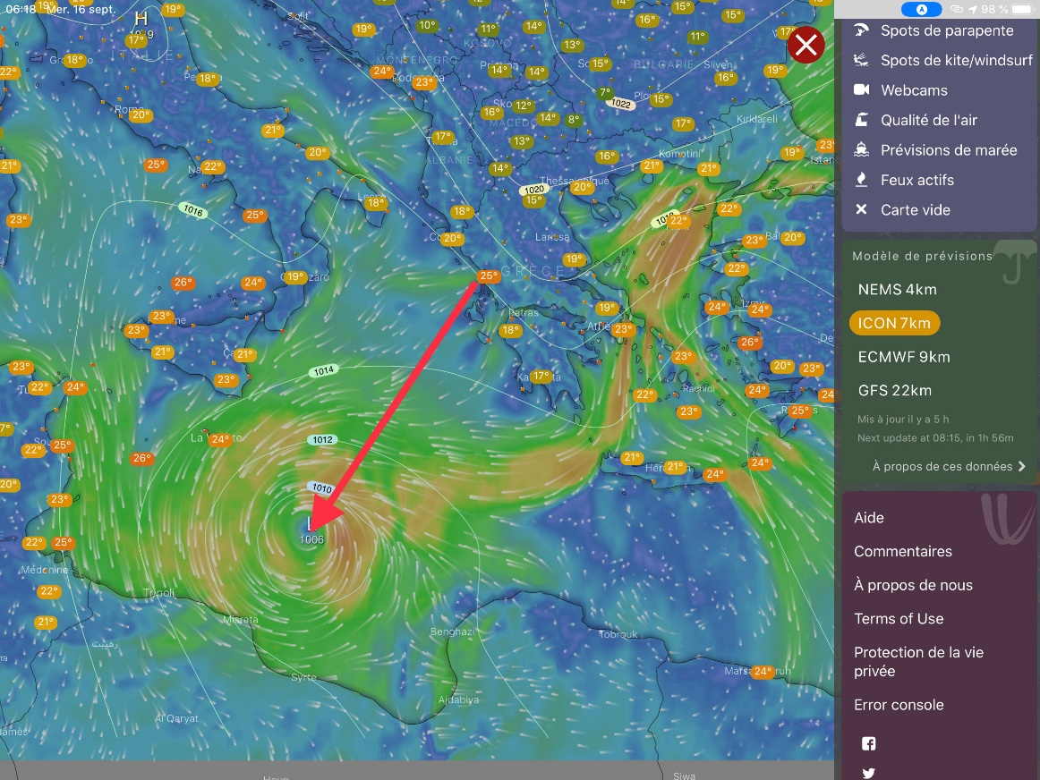
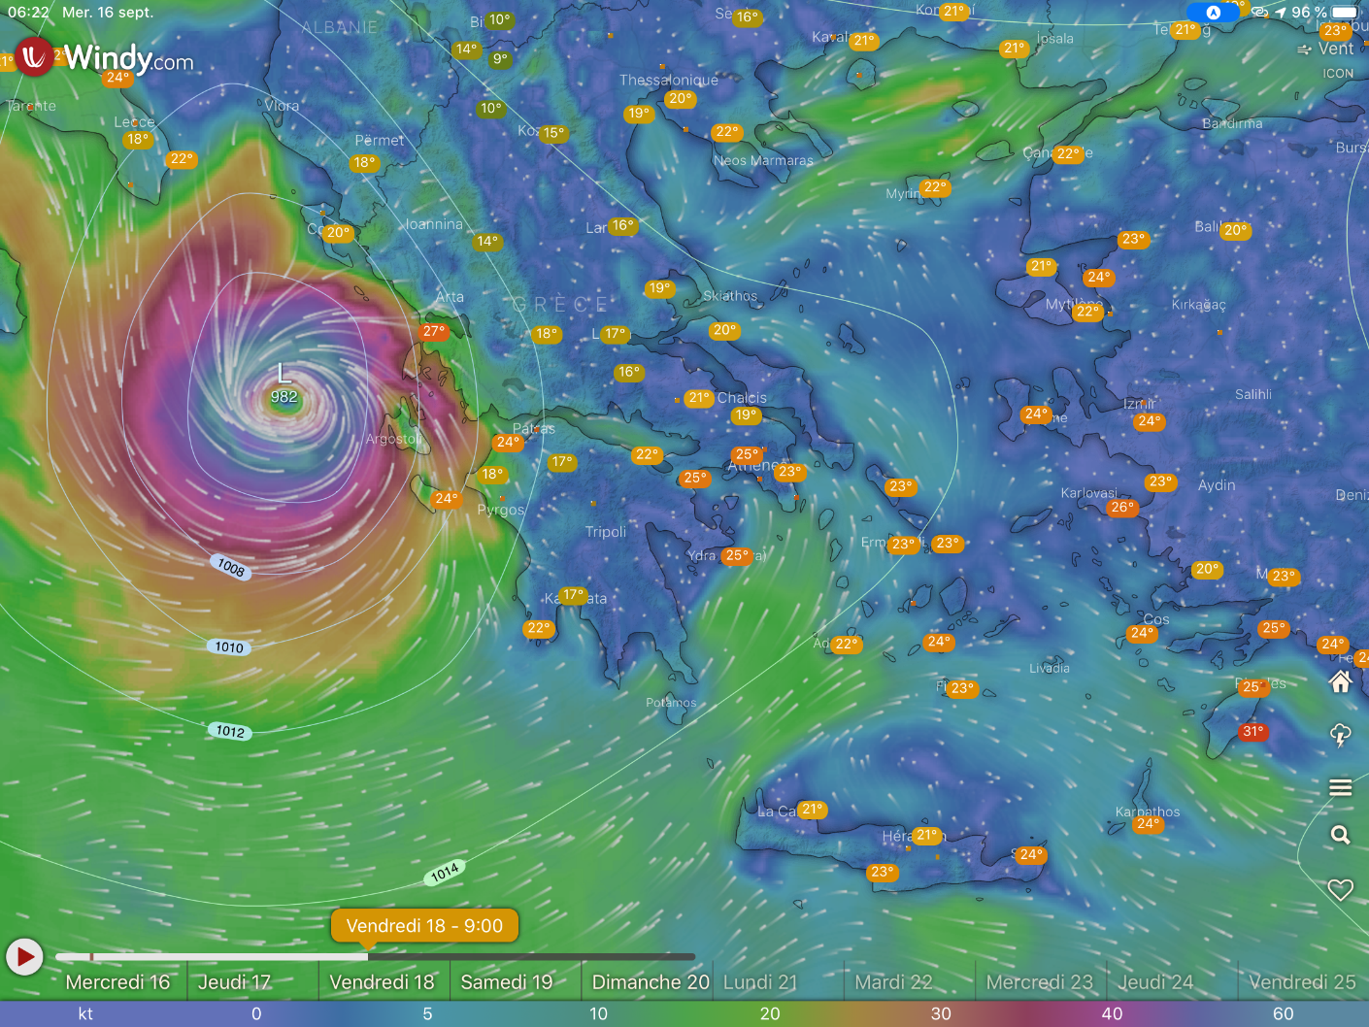
Παρακολουθούμε τον καιρό συνέχεια
Δευτέρα 14/9/2020
Παρασκευή 18/9/2020 Ιανός

Slide 14
Προβλέψεις (*)
Πόσο μακριά θα πάει η μπάλα ;
Δύναμη F = m x γ μάζα επι επιτάχυνση
Ακριβής πρόβλεψη σε ιδανικές συνθήκες εργαστήριου
Στο γήπεδο :
Πόση είναι η δύναμη της κλωτσιάς
Τι αντίσταση φέρνει το έδαφος
Υγρασία
Αέρας
Αβεβαιότητα της πρόβλεψης μας
Μεγαλύτερη ακρίβεια περισσότεροι παράμετροι, άρα πολυπλοκότητα
(*) Δανείζομαι ιδέες από τον Μ. Φλαούνα του Ποσειδων

Slide 15
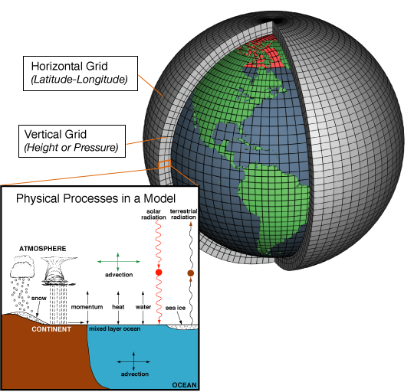
Αριθμητικά μοντέλα και προβλέψεις
Φυσική και Χημεία της ατμοσφαίρας
Μεταφορά της ηλιακής ενέργειας, αλληλεπίδραση της ενέργειας με την ατμόσφαιρα.
Οι νόμοι της φυσικής είναι γνωστοί
Πολυπλοκότητα του συστήματος με πολλές παραμέτρους

Slide 16
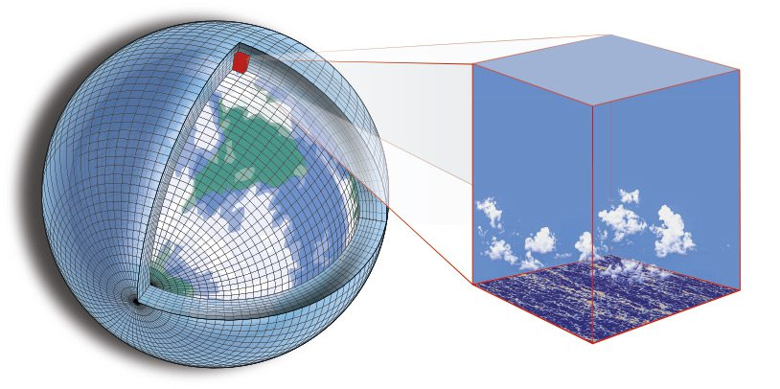
Χωρική ανάλυση και χρονικό βήμα
Η ατμόσφαιρα χωρίζεται σε κουτάκια , pixels
Λύνουμε τις εξισώσεις σε κάθε κουτάκι
Το μήκος της πλευράς του κύβου είναι η κύρια παράμετρος
Τοπικά φαινόμενα έκτασης < πλευρά του κύβου το μοντέλο δεν τα βλέπει
Για να ξεκινήσει το μοντέλο χρειάζεται :
Πραγματικές μετρήσεις σταθμών, επίγειοι, θαλάσσιοι, κινητοί, δορυφορικοί. Αρχικές συνθήκες
Επιρροή των γειτονικών κουτιών. Φαινόμενο της πεταλούδας
Computing time μας περιορίζει τον αριθμό των κουτιών και το βάθος χρόνου
Όσο μικρότερο κουτί τόσο η πρόβλεψη είναι για λιγότερες μέρες, ώρες

Slide 17
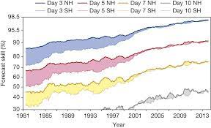
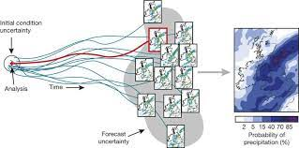
Ποιότητα προβλέψεων
Πιθανότητα x% να φυσάει να βρέχει ….
Αβεβαιότητα αρχικών συνθηκών
51 προσομοιώσεις

Slide 18
Μετεωρολογικά μοντέλα
GFS του αμερικανικού οργανισμού ΝΟΑΑ. Κάνει προβλέψεις για 10-15 μέρες και η πλευρά του είναι 22Km, ή 0,5^{ο}. Συχνά τα τοπικά μοντέλα θα το χρησιμοποιήσουν σαν αρχικό σημείο για τις προσομοιώσεις τους.
ECMWF, το ευρωπαϊκό παρόμοιο με το GFS. Πλευρά 0,5^{ο}
WRF τοπικό μοντέλο, πλευρά 12Km, προβλέψεις για 5 μέρες, και πλευρά 4Km, προβλέψεις για 2 μέρες. Λαμβάνει υπόψιν την γεωγραφία. Το χρησιμοποιώ συχνά.
NEMS τοπικό μοντέλο, πλευρά 5Km, προβλέψεις για 3 μέρες
Arpège ανάλογο του WRF
ICON-EU γερμανικό τοπικό μοντέλο, πλευρά 7Km, προβλέψεις για 5 μέρες
Και πολλά άλλα

Slide 19
Παρακολουθούμε τον καιρό
Το πρωί πριν φύγω πίνω καφέ στο Baobab, και για καλού κακού ανοίγω το windy να δω
Παρακολουθώ τον καιρό μέρες τώρα, κάθε μέρα
Μακροχρόνιες προβλέψεις με GFS / ECMWF.
3-4 μέρες πριν ICON-7 Km, OpenWRF-12Km
24-48 ώρες πριν OpenWRF-4Km
Συγκρίνω τα μοντέλα μεταξύ τους και τις προβλέψεις τους με τον καιρό που βλέπω καθημερινά.

Slide 20
Που παίρνω τον καιρό
Ελληνικό meteo https://meteo.gr/anemologio.cfm
Ποσειδων https://poseidon.hcmr.gr/el η προτίμηση μου. Υπάρχει και η εφαρμογή Poseidon Weather 4.0 στο google play για Android
Windy https://www.windy.com
Lamma ιταλικό αρκετά διαδομένο στους ξένους ιστιοπλόους http://www.lamma.rete.toscana.it/mare/modelli/vento-e-mare
Windfinder και Windguru πιο πολύ για windsurf και παραλίες
https://www.windfinder.com/#7/37.9052/26.4661
https://www.windguru.cz/map/?lat=36.02155121382042&lon=26.813196482830126&zoom=6.5
Weather on line το αγγλικό site https://www.wofrance.fr/meteo/marine
Δωρεάν αρχεία gribs για το μοντέλο WRF και το OpenSkiron του ΕΚΠΑ είναι εδώ. Το αγαπημένο μου site ! https://openskiron.org/en/openwrf

Slide 21
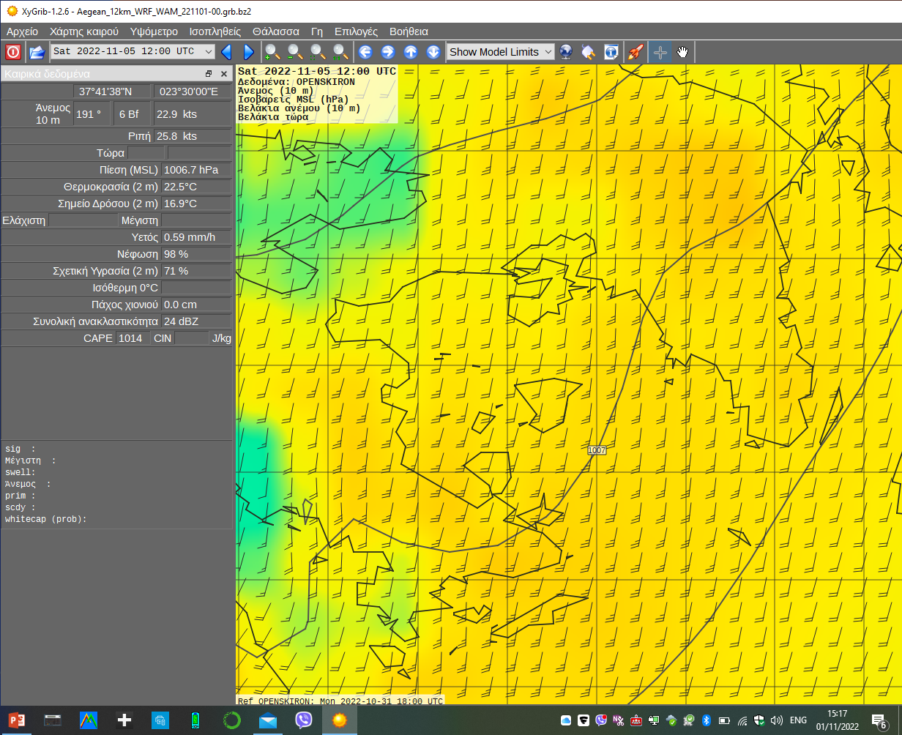
Τα αρχεία grib
Μοντέλο, πρόβλεψη, και τα αριθμητικά αποτελέσματα πάνε στα αρχεία gribs

Slide 22
Εφαρμογές φόρτωσης και ανάλυσης αρχείων gribs
W4D (AppleStore) Weather 4D, τρέχει σε iPad. Ετήσια συνδρομή για τοπικά μετεωρολογικά μοντέλα, φορτώνει δωρεάν αρχεία από το OpenSkiron επικοινωνεί με ISailor, iNavX, ΤΖ, παίρνει και στέλνει tracks, έχει routing.
Xygrib https://opengribs.org/en/xygrib Για PC windows και δωρεάν. Το πιο ολοκληρωμένο.
Sailgrib https://www.sailgrib.com/ και PocketGrib για iPad.
Squid https://www.squid-sailing.com/en/
Predict Wind https://www.predictwind.com/
Adrena https://www.adrena-software.com/en/ Το software των αγώνων !!
Qtvlm

Slide 23
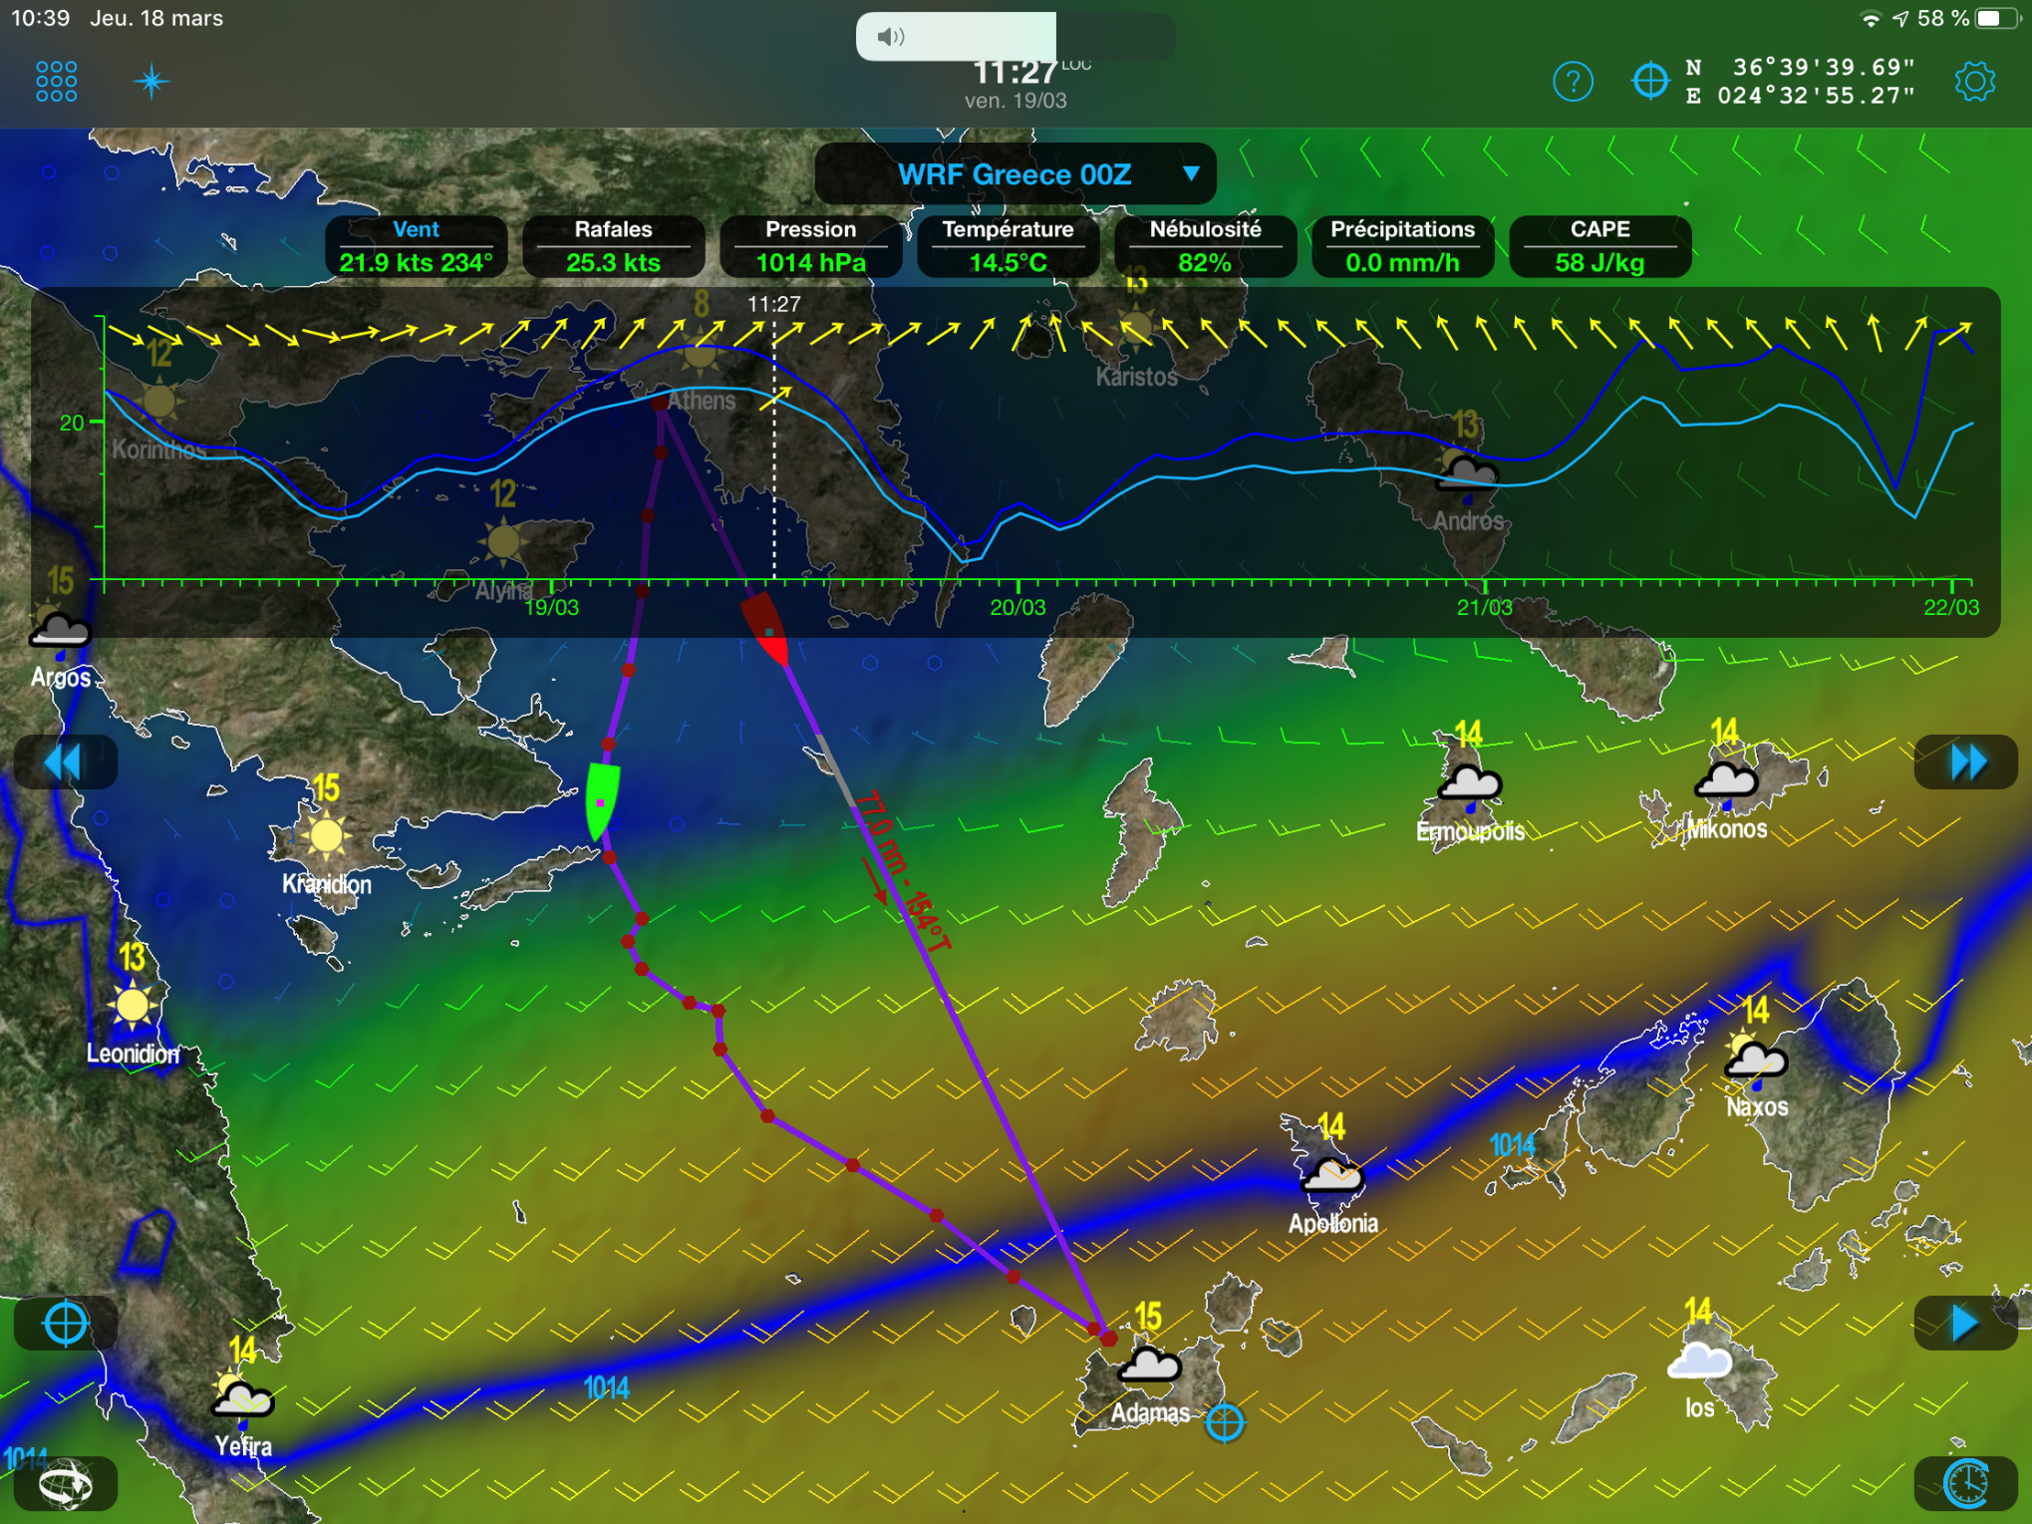
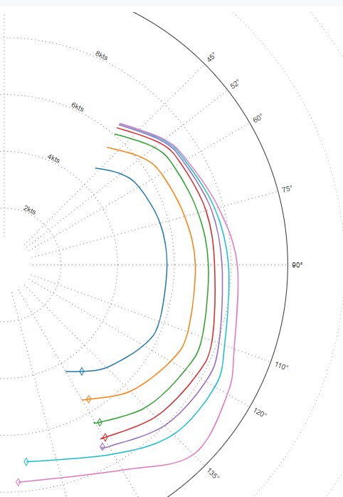
W4D iPad
Weather 4D
Βέλτιστη πορεία
Πολικές του σκάφους
Ταχύτητα κατεύθυνση ανέμου

Slide 24
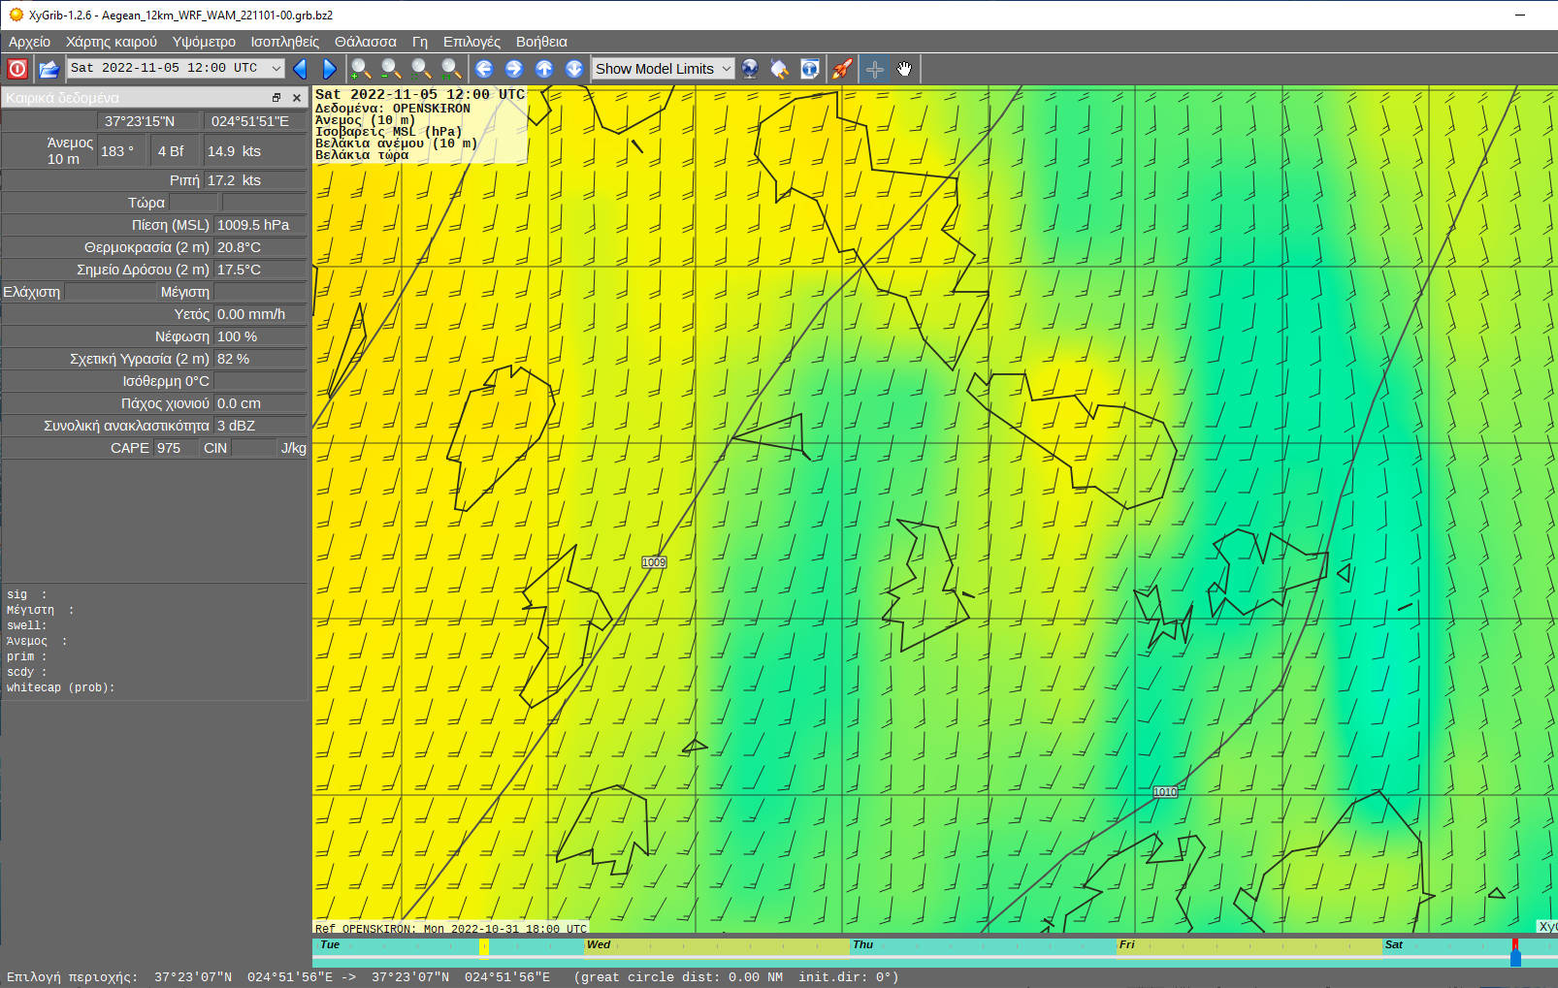
Xygrib
https://opengribs.org/en/xygrib
Για PC windows και δωρεάν.
Το ποιο ολοκληρωμένο.

Slide 25
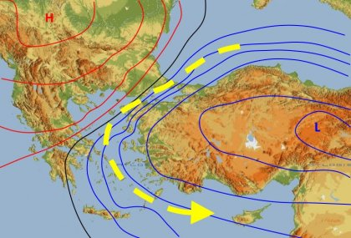
Άσκηση : Βρείτε από που φυσάει
Πως λέγεται ο αέρας ;;

Slide 26
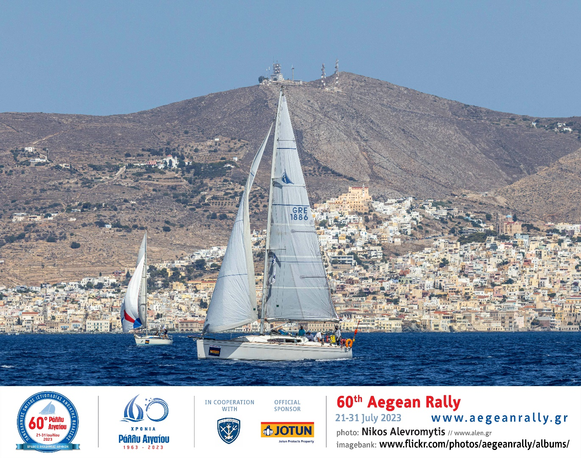
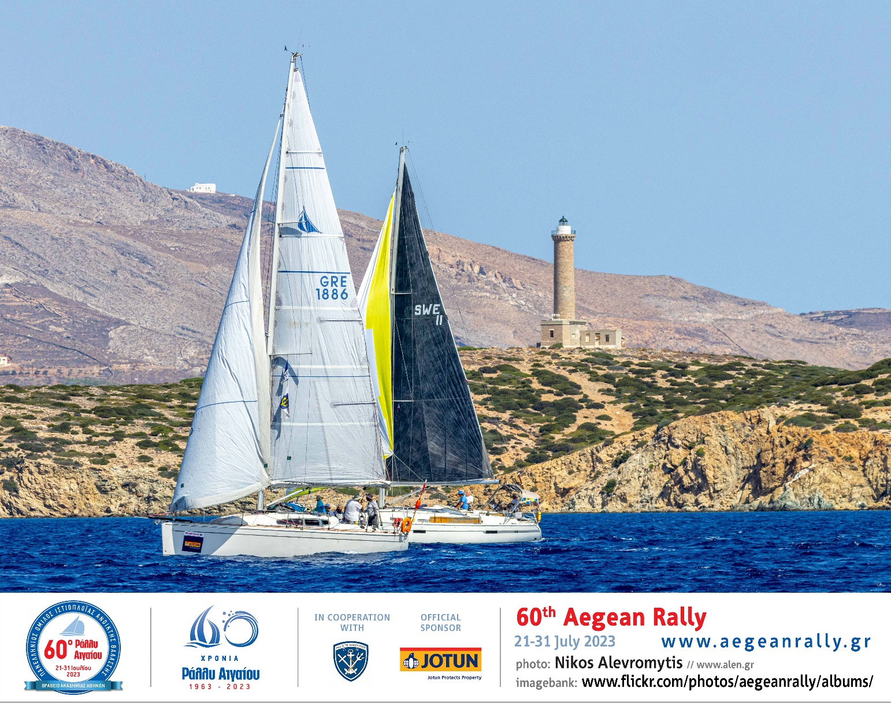
Καλές Θάλασσες

Slide 27
References Βιβλιογραφια
Μάνος Φλαούνας ερευνητής στο Ποσειδων πχ https://fb.watch/gu8aEY_JUY/
Ξένα fora πχ http://www.plaisance-pratique.com/Options-de-navigation-en-mer-Egee?lang=fr#meteo
Το παρόν μάθημα https://www.sailing-mimosa.eu/enimerotika/1133817_o-kairos

